Slide 1
TỰ NHIÊN
VÀ XÃ HỘI 1

Slide 2
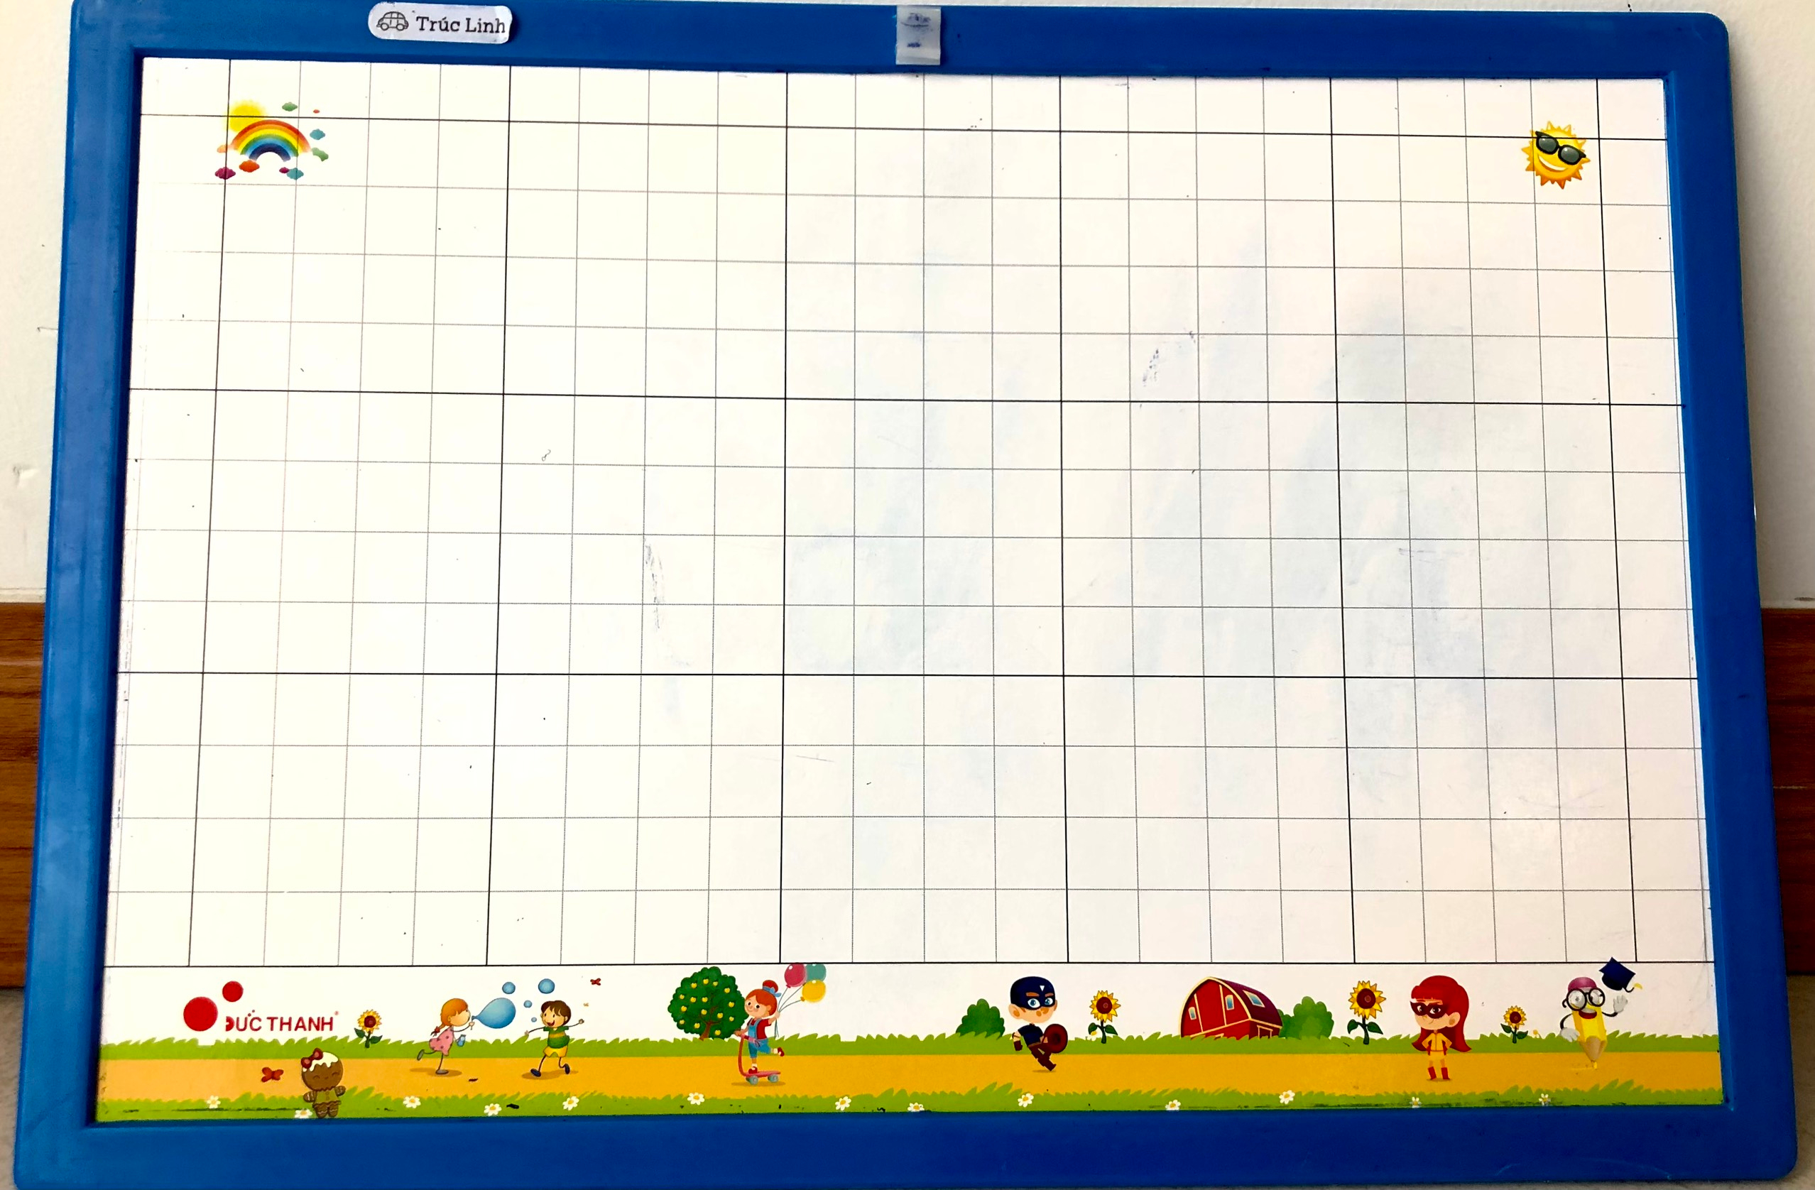
CHUẨN BỊ

Slide 3
CHỦ ĐỀ: CỘNG ĐỒNG ĐỊA PHƯƠNG
BÀI 11:
CON NGƯỜI NƠI EM SỐNG
(tiết 1)

Slide 4
KHỞI ĐỘNG

Slide 6
Hãy nói về các công việc mà bài hát nhắc tới.
Notes:
GV dẵn dắt vào bài mới.

Slide 7
01
KHÁM PHÁ

Slide 8
Tô màu về chủ đề công việc

Slide 9
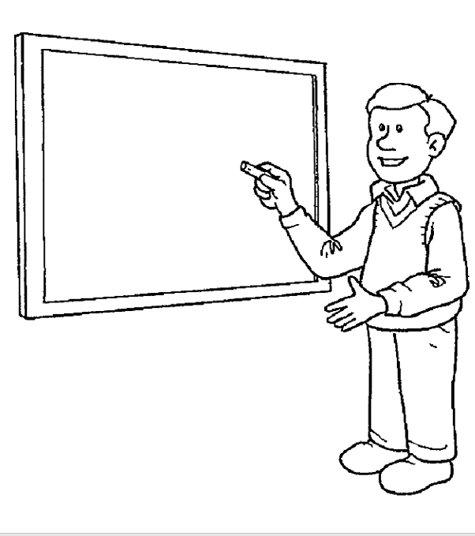

Slide 10
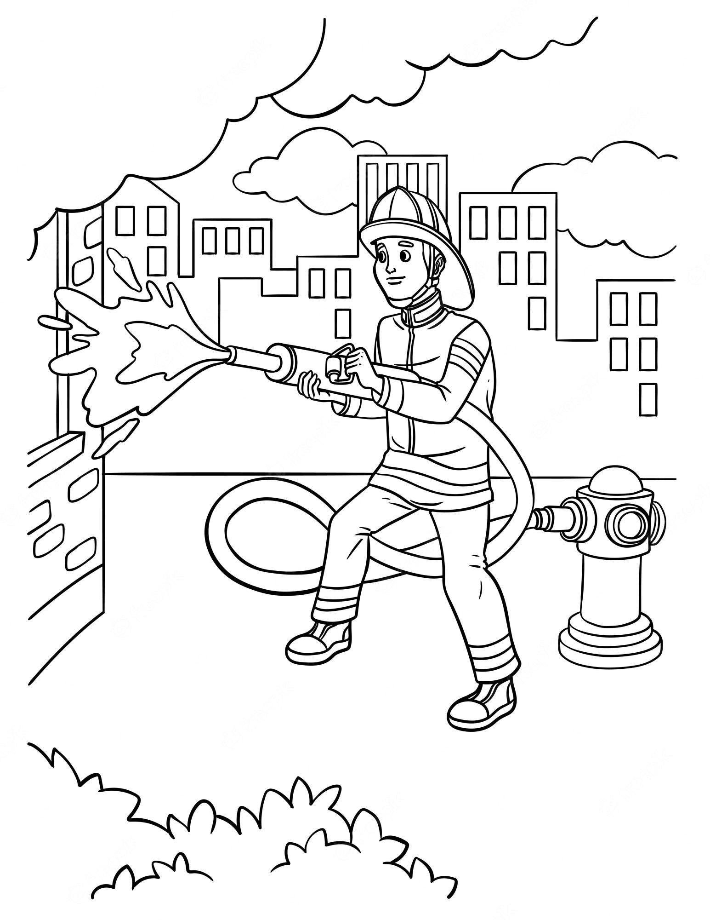
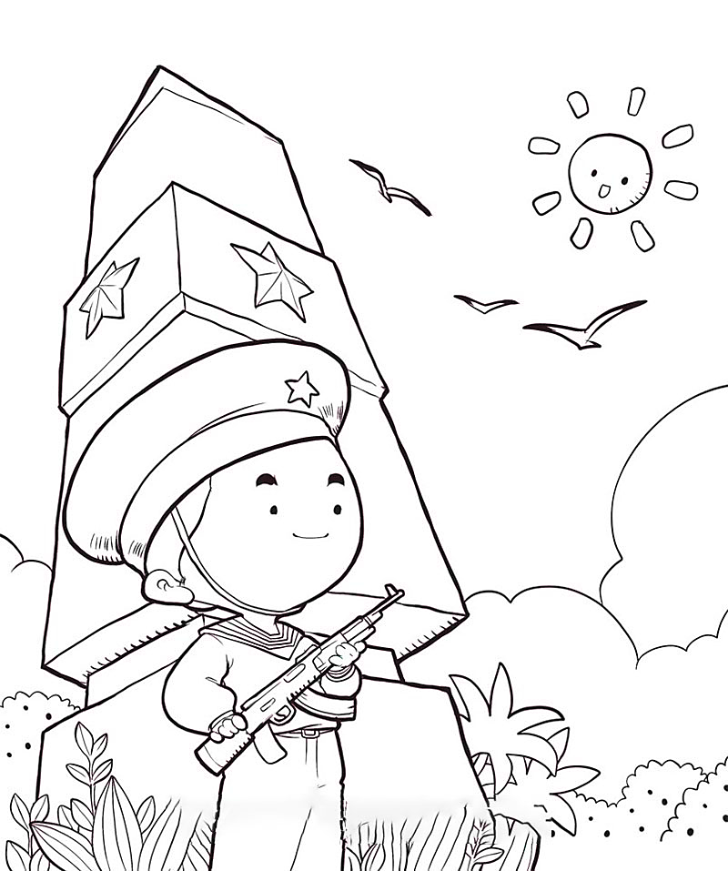

Slide 11
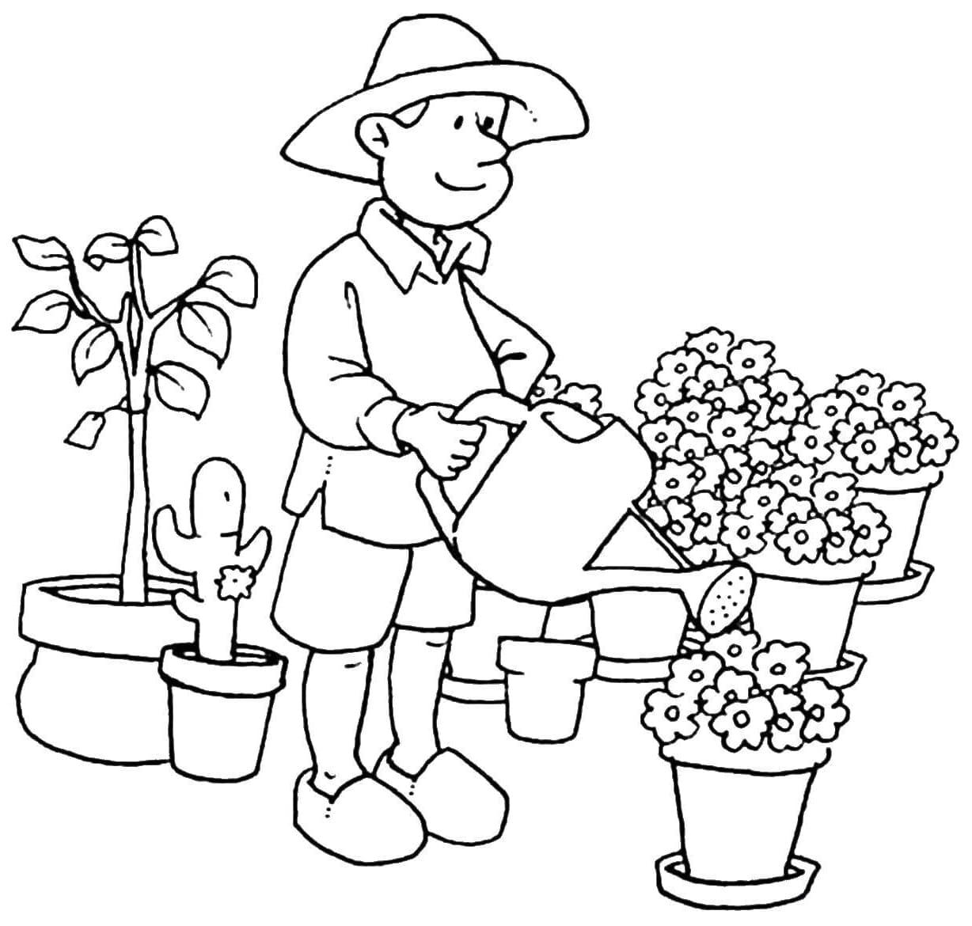

Slide 12
Chia sẻ
Sản phẩm

Slide 13
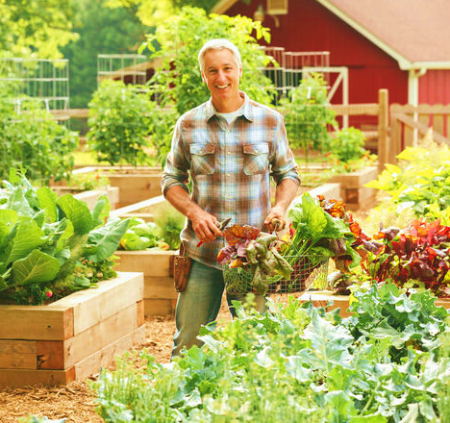
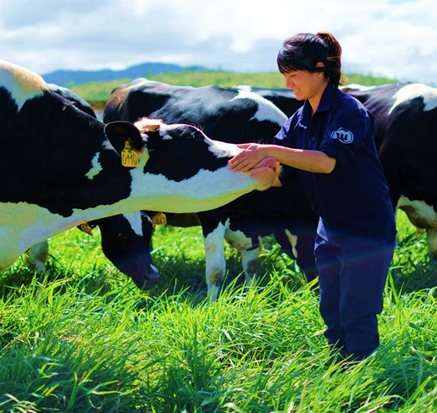
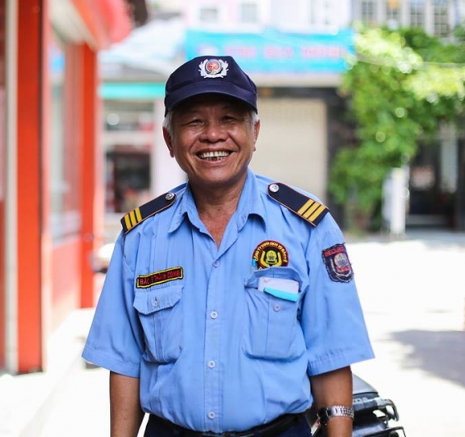
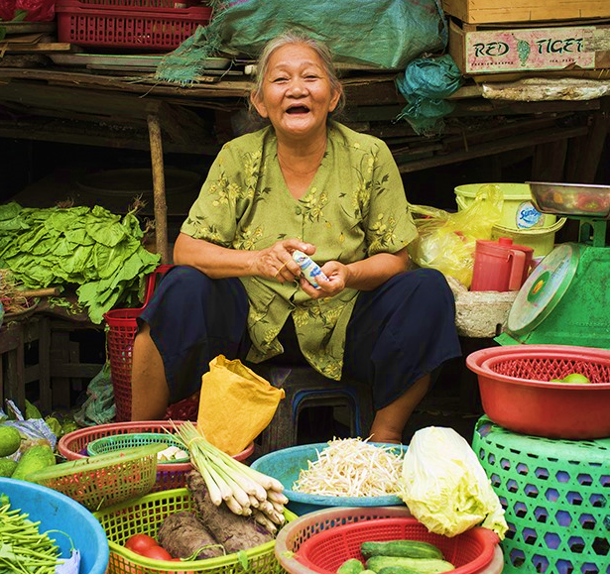
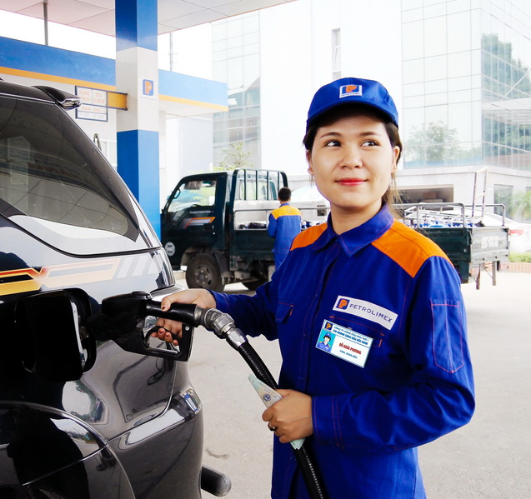
Con người
nơi em sống
Notes:
GV hỏi thêm, các công việc đó diễn ra ở đâu? Việc đó có lợi ích gì? Em có thích công việc đó không? Vì sao?

Slide 14
Bạn thích
công việc nào nhất?
Vì sao?
?

Slide 15
Công việc của mỗi người có thể là công an, bác sĩ, thợ may, lính cứu hỏa, bán hàng, trồng trọt, chăn nuôi,... Mỗi công việc đều mang lại lợi ích cho xã hội và đều đáng quý.
Notes:
Bên cạnh đó cũng có những công việc không mang lại lợi ích mà ảnh hưởng xấu đến xã hội đấy các em ạ. ….

Slide 16
02
THỰC HÀNH

Slide 17
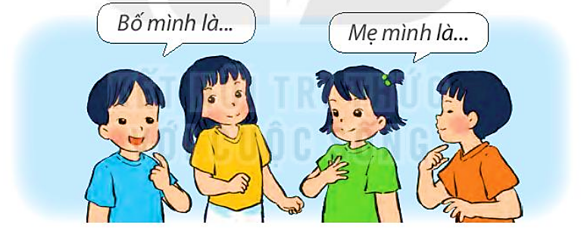
Thảo luận về công việc
của bố mẹ và người thân.

Slide 18
Cùng chia sẻ về công việc của người thân nhé!
Nhóm 1
Nhóm 8
Nhóm 2
Nhóm 7
Nhóm 3
Nhóm 6
Nhóm 4
Nhóm 5
Notes:
https://wheelofnames.com
GV nhấp vào link này để tới vòng quay nhé
Thầy cô cop sẵn tên HS vào vòng quay online rồi tới giờ đó mở ra quay ạ
Chọn 1 số hs ngẫu nhiên chia sẻ

Slide 19
03
VẬN DỤNG

Slide 20
Chia sẻ công việc trong tương lai
Lớn lên bạn muốn
làm gì?
Mình muốn
làm.....

Slide 21
DẶN DÒ

